Slide 1
MÙA XUÂN CHÍN
Hàn Mặc Tử

Slide 2
KHỞI ĐỘNG
0I

Slide 3
NHIỆM VỤ
Những lời bài hát trên đã khơi gợi cho em đến khung cảnh mùa xuân như nào?
- Điều gì khiến em có ấn tượng hay thích thú ở mùa xuân?

Slide 4
02
Hình thành kiến thức mới

Slide 5
Mục tiêu bài học
Khám những nét đặc sắc nội dung trong thơ hiện đại:
+ Ý nghĩa nhan đề
+ Đặc sắc hình ảnh thơ
+ Nhân vật trữ tình
Đánh giá giá trị nội dung
Khám phá vẻ đẹp một số yếu tố nghệ thuật trong thơ
+ Ngôn từ
+ Biện pháp tu từ
+ Nhịp điệu, gieo vần

Slide 6
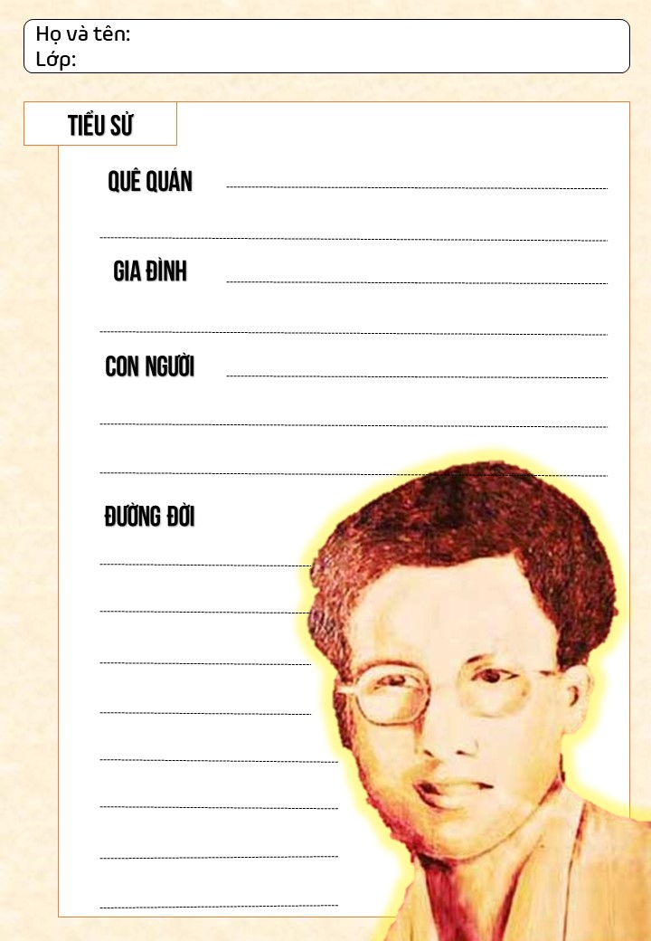
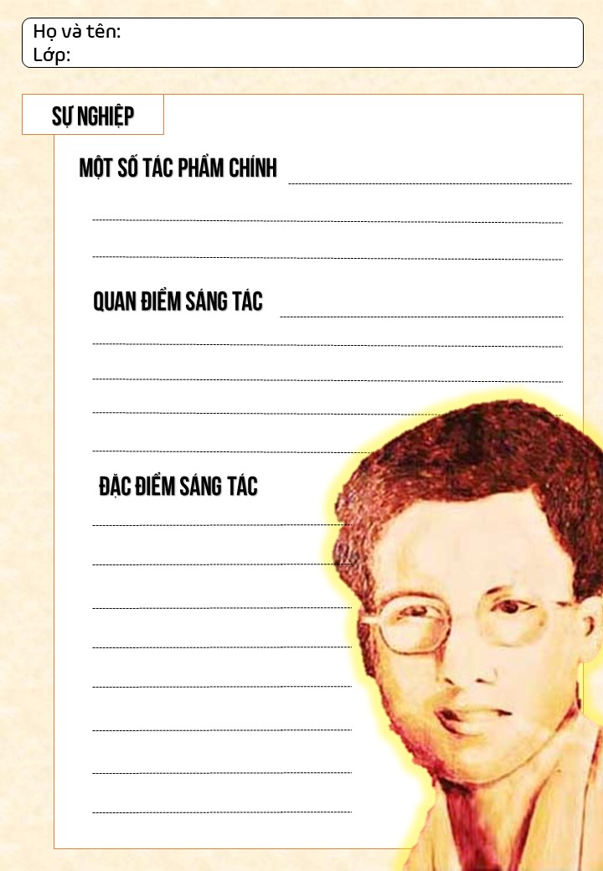
I. Tìm hiểu chung
NHIỆM VỤ
Em hãy trình bày phần chuẩn bị bài ở nhà những hiểu biết về phần tìm hiểu chung :
Tác giả
Tác phẩm
Phong trào thơ mới
Chia sẻ: 3 phút

Slide 7
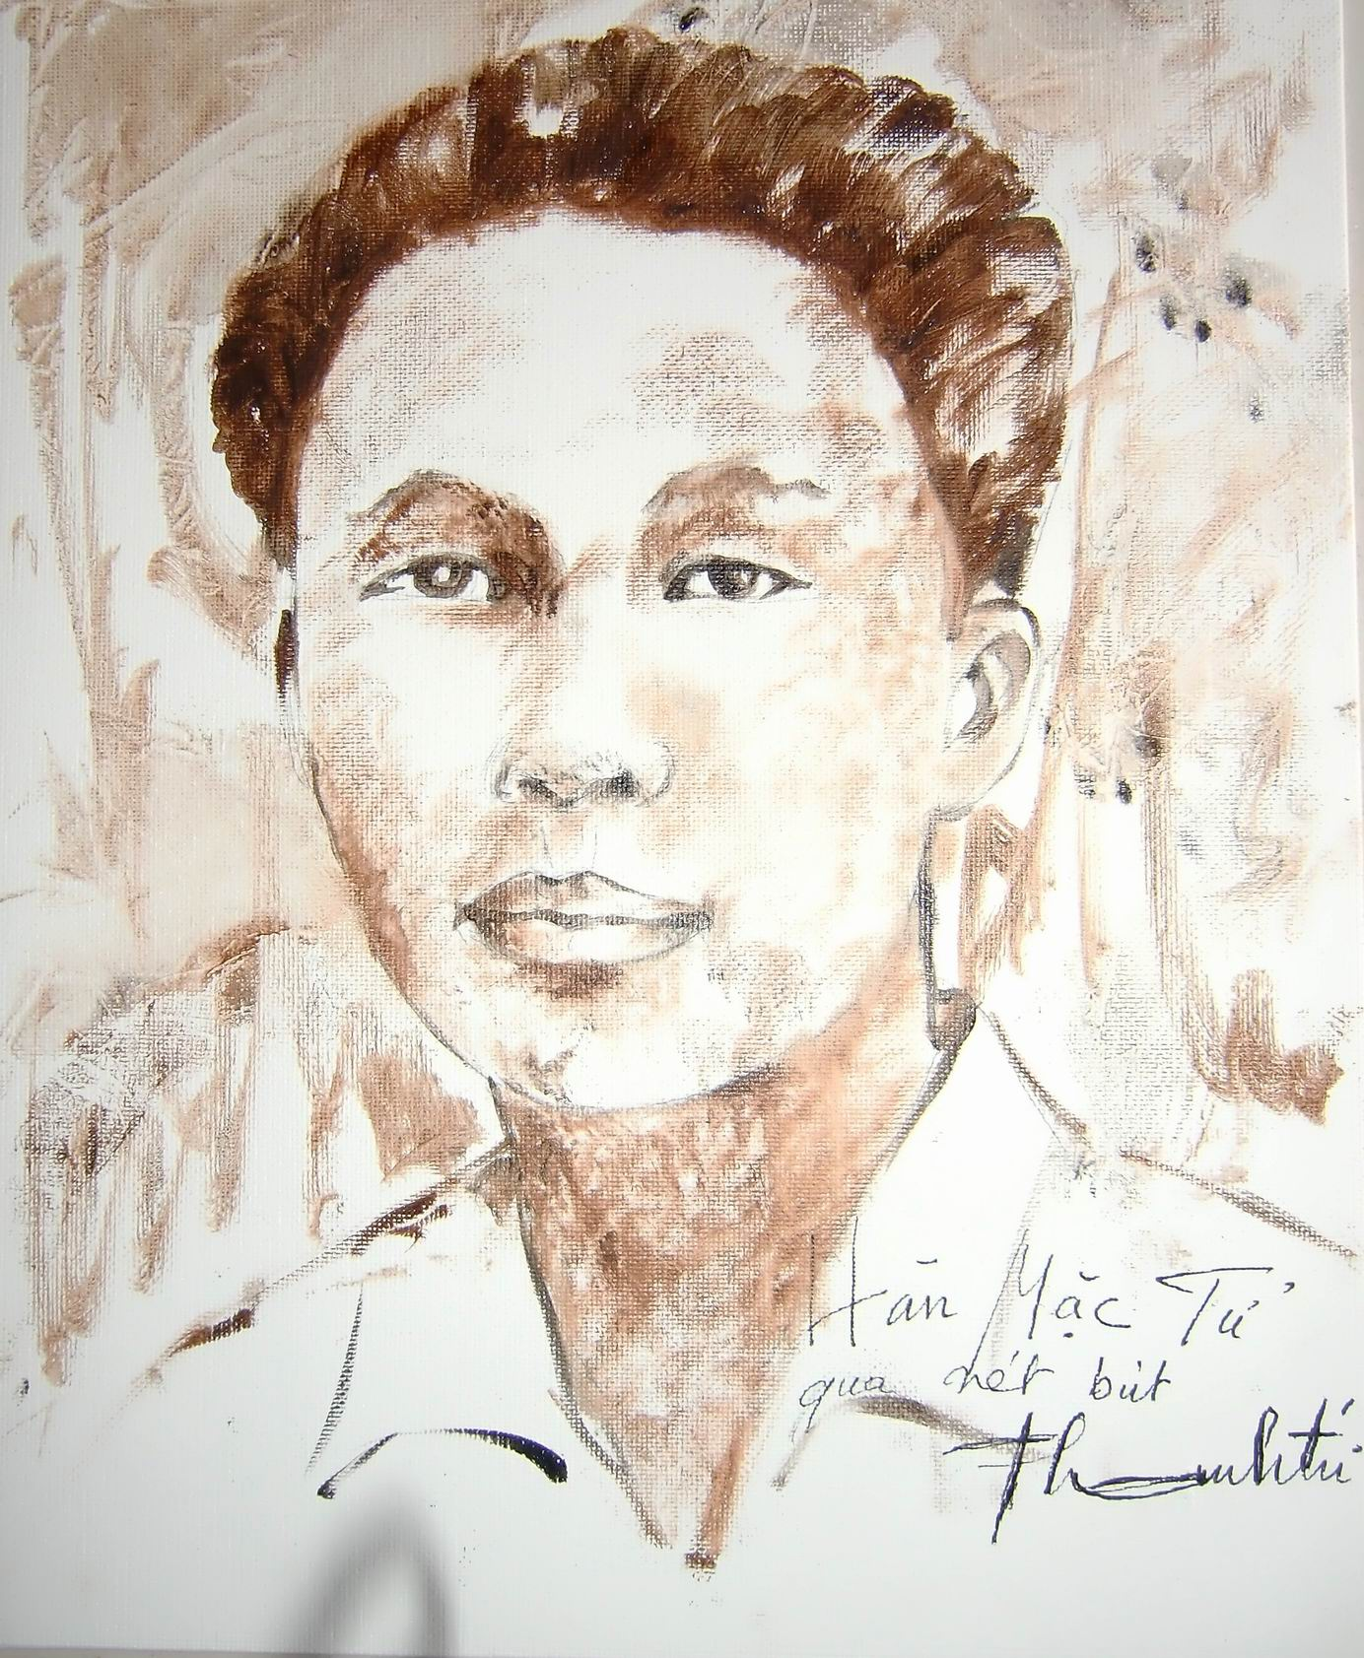
I. Tìm hiểu chung
1. Tác giả
TIỂU SỬ
- Quê quán: Đồng Hới, Quảng Bình
- Gia đình: Trong một gia đình công giáo nghèo, có 5 anh chị em
- Đường đời: Nhiều chông gai, khó khăn,đầy bi thương, nhất là trong chuyện tình cảm
CON NGƯỜI
- Con người trực giác nhạy bén, nhạy cảm🡪 Gặp bi kịch trong chuyện tình cảm

Slide 8
I. Tìm hiểu chung
2. Tác giả
SỰ NGHIỆP SÁNG TÁC
Đặc điểm thơ Hàn Mặc Tử:
+ Là đại diện độc đáo của phong trào thơ mới
+Bộc lộ một thế giới nội tâm mãnh liệt với những cung bậc cảm xúc được đẩy đến tột cùng.
+ Ngôn ngữ thơ giàu cảm giác mạnh, hình ảnh độc đáo.

Slide 9
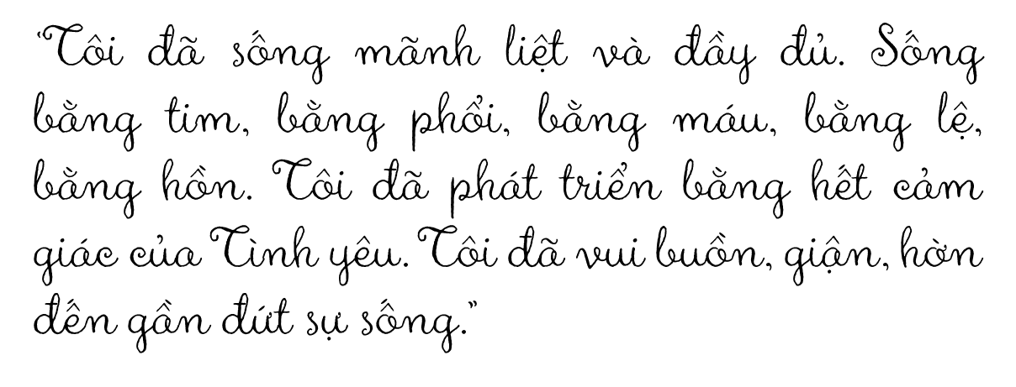
I. Tìm hiểu chung
1. Tác giả

Slide 10
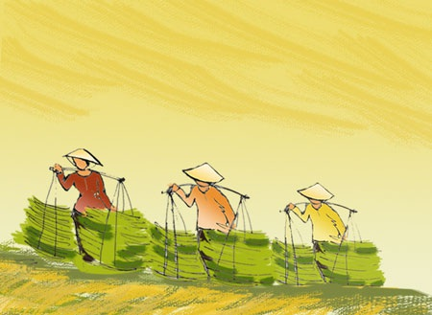
I. Tìm hiểu chung
2. Tác phẩm
a. Xuất xứ
- Rút trong tập thơ Đau thương 1938.
- Bài thơ được nhà thơ sáng tác trong thời gian đầu nhà thơ lâm bệnh nặng sống tại trại phong – Quy Nhơn.

Slide 11
b, Phong trào thơ mới
- Giai đoạn (1932 - 1945), thơ mới đánh dấu sự chấm dứt mười thế kỉ thơ ca trung đại, đưa thơ Việt Nam vào quỹ đạo hiện đại.
Nội dung: Thơ mới bộc lộ những tình cảm con người với nhiều biểu hiện đa dạng, độc đáo.
Hình thức: Thơ mới là sự đột phá mạnh mẽ khỏi những nguyên tắc thi pháp linh hoạt, tự do hơn. Hình ảnh thơ thể hiện rõ nét dấu ấn chủ quan trong cách nhà chi phối mười thế kỉ thơ trung đại Việt Nam.

Slide 12
II. Đọc văn bản
1. Đọc văn bản
Đọc diễn cảm.
2. Bố cục:
+ Phần 1: 2 khổ đầu: khung cảnh tươi mới, đầy sức sống của mùa xuân
+ Phần 2: 2 khổ cuối: tâm trạng của người con gái sắp lấy chồng và nhân vật trữ tình
3. Thể thơ : 7 chữ

Slide 13
III. Đọc hiểu văn bản
1. Nhan đề bài thơ
Nhan đề bài thơ được cấu tạo bởi những từ thuộc loại từ nào ?
Những từ cấu tạo nên nhan đề gợi ra cho em những liên tưởng gì ?

Slide 14
III. Đọc hiểu văn bản
1. Nhan đề bài thơ
Mùa xuân chín
DT +
ĐT/TT
DT + ĐT
DT + TT
Gợi cảm giác mùa xuân đang đi vào độ căng mọng và tươi đẹp nhất, và vẫn tiếp tục phát triển đẹp hơn nữa.
Gợi cảm giác mùa xuân đã đến độ tròn đầy rồi.

Slide 15
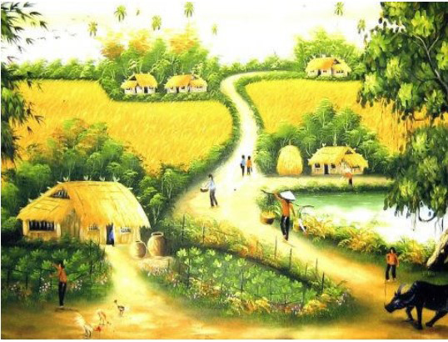
III. Đọc hiểu văn bản
2. Vẻ đẹp hình ảnh thơ
a. Bức tranh mùa xuân
THẢO LUẬN NHÓM 4 HS
Thời gian : 10 phút
NHIỆM VỤ
Các em đọc phiếu bài tập và hoàn thiện phiếu để tìm hiểu về vẻ đẹp nội dung và nghệ thuật bài thơ

Slide 16
PHIẾU HỌC TẬP : Tìm hiểu vẻ đẹp từ ngữ, hình ảnh thơ
 | Từ ngữ, hình ảnh thơ | Nội dung cụ thể | Nhận xét ( Vẻ đẹp của bức tranh mùa xuân, tâm trạng cảm xúc của con người)
Hình ảnh mùa xuân chín
Hình ảnh con người trong mùa xuân

Slide 17
II. Đọc hiểu văn bản
2. Vẻ đẹp hình ảnh thơ
a. Bức tranh mùa xuân
Trạng thái “chín” của mùa xuân trong bài thơ được thể hiện bằng những từ ngữ: làn nắng ửng, khói mơ tan, lấm tấm vàng, bóng xuân sang, sóng cỏ xanh tươi, mùa xuân chin
Làn nắng ửng – Khói mơ tan: nắng như mỏng tang, mềm mại tinh khôi, trải đều khắp bức tranh xuân huyền diệu.
Lấm tấm vàng: Màu sắc đẹp dịu dàng, tươi tắn, hình ảnh mái nhà tranh quen thuộc, yên bình

Slide 18
II. Đọc hiểu văn bản
Trạng thái “chín” của mùa xuân trong bài thơ được thể hiện bằng những từ ngữ: làn nắng ửng, khói mơ tan, lấm tấm vàng, bóng xuân sang, sóng cỏ xanh tươi, mùa xuân chin
Bóng xuân sang: Bên giàn thiên lí, mùa xuân đã sang. Mùa xuân nhẹ nhàng bước... như có thể cầm được, có thể ngắm được ngay trước mắt mỗi chúng ta.
Sóng cỏ xanh tươi: Cỏ như xanh mãi, tươi mãi, mềm mại trong không gian mênh mông, bao la. Hình ảnh ẩn dụ "sóng cỏ" và ba chữ "gợn tới trời" gợi tả làn cỏ xanh dập dờn trong làn gió xuân nhè nhẹ thổi.

Slide 19
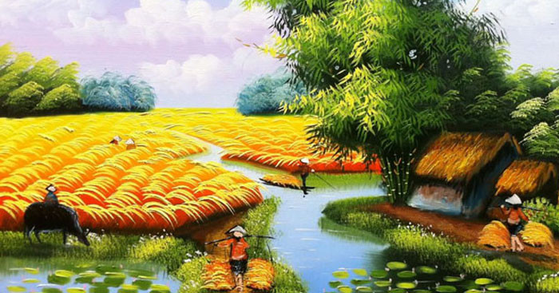
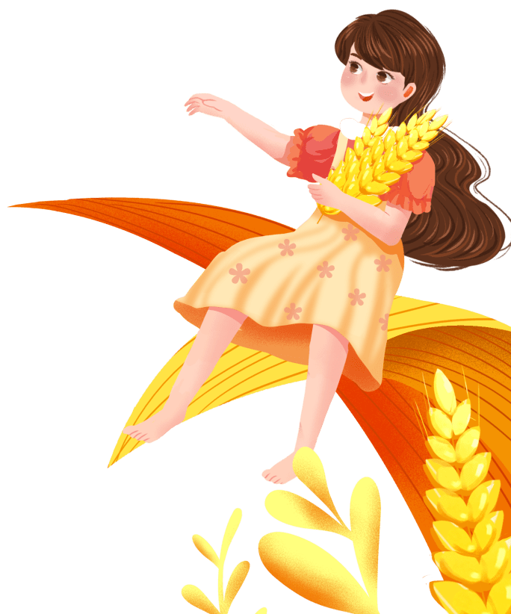
II. Đọc hiểu văn bản
Tiểu kết : Bức tranh mùa xuân
Bức tranh mùa xuân chốn thôn quê thật thanh bình, duyên dáng, đằm thắm yêu thương. Khung cảnh tươi mới, đầy căng tràn sức sống của mùa xuân gắn với những sự vật gần gũi thân thuộc nhất của làng quê Việt Nam.

Slide 20
II. Đọc hiểu văn bản
b. Hình ảnh con người và cảm xúc nhân vật trữ tình
Bao cô thôn nữ hát trên đồi
Ngày mai trong đám xuân xanh ấy
Có kẻ theo chồng bỏ cuộc chơi.
Tiếng ca vắt vẻo lưng chừng núi.
Khách xa, gặp lúc mùa xuân chín
Chị ấy, năm nay còn gánh thóc.

Slide 21
b. Hình ảnh con người và cảm xúc nhân vật trữ tình
Bao cô thôn nữ “hát”:
e ấp, dịu dàng, phơi phới, yêu đời
* Hình ảnh con người
Đám xuân xanh:
chỉ các cô gái trẻ trung
->theo chồng
chảy trôi của thời gian, tuổi trẻ
-> buồn, nuối tiếc
Tiếng ca “vắt vẻo:
thánh thót, du dương, rộn ràng,
yêu thương
gợi không khí lễ hội mùa xuân,
câu hát giao duyên tình tứ
“hổn hển”:
-> so sánh
-> gấp gáp, vội vàng
“thầm thĩ”:
-> lời tâm sự yêu thương
Sắc xuân, tình xuân đã thấm sâu vào hồn người đến nhẹ nhàng lắng dịu, chan chứa thương yêu.

Slide 22
II. Đọc hiểu văn bản
Cảm xúc nhân vật trữ tình
Khách xa: Hình ảnh người lữ khách ở xa đi đến
- Gặp mùa xuân chín: Mùa đang ở độ tươi đẹp nhất, căng tràn nhất nhưng cũng đồng nghĩa với mùa xuân đang đi qua và không tồn tại vĩnh viễn.
- Lòng Trí bâng khuâng : suy tư, bang khuâng, trắc ẩn, khao khát níu giữ kí ức tươi đẹp
=> buồn, cô đơn, trống vắng, nuối tiếc; tâm hồn khát khao giao cảm mãnh liệt.

Slide 23
II. Đọc hiểu văn bản
b. Hình ảnh con người và cảm xúc nhân vật trữ tình
Cảm nhận nhân vật trữ tình
- Nhân vật trữ tình là một người có tâm hồn nhạy cảm với sự sống, giao cảm với cuộc đời. Yêu cuộc đời tha thiết, nuối tiếc ngay cả khi mùa xuân ở độ căng tròn nhất đẹp nhất. Đó là sự bâng khuâng ,u hoài ,lo lắng trước sự trôi chảy thời gian, mùa xuân tuổi trẻ qua đi.

Slide 24
3. Vẻ đẹp ngôn từ và các yếu tố nghệ thuật của bài thơ
NHIỆM VỤ
Thảo luận nhóm cặp đôi.
Thời gian; 5 phút
Nhiệm vụ :
- Bài thơ có những sự lựa chọn và kết hợp ngôn ngữ nào khiến em đặc biệt chú ý ?
- Chỉ ra một số biện pháp nghệ thuật được sử dụng trong bài thơ ?

Slide 25
III. Đọc hiểu văn bản
a. Vẻ đẹp ngôn từ
Đó là sự lựa chọn và kết hợp sử dụng độc đáo các từ láy kết hợp với tính từ, danh từ: lấm tấm vàng, sột soạt gió, nắng chang chang.
Từ láy “lấm tấm” ta như cảm nhận được sự rơi rớt, rắc từ từ của ánh nắng, tạo nên sắc thái động cho cảnh vật, nên một không gian mùa xuân thật mới, một mùa xuân chín đang về
Sử dụng từ láy tượng thanh ( sột soạt), tượng hình ( lấm tấm, chang chang..

Slide 26
III. Đọc hiểu văn bản
b. Các yếu tố nghệ thuật của bài thơ
Biện pháp tu từ:
- Nhân hóa : Gió trêu - Gió được nhân hóa như một con người, có thể như tiếng trêu đùa của tràng trai
Ẩn dụ: Tiếng ca vắt vẻo( âm thanh được gợi tả qua trạng thái vắt vẻo trên cao, đung đưa, mềm mại)
So sánh : tiếng ca hổn hển như lời của nước mây.
Ẩn dụ : Xuân xanh
Hoán dụ : Tà áo biếc – hình ảnh con người có thể liên tưởng màu áo của người thiếu nữ

Slide 27
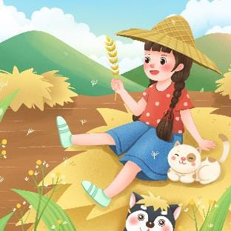
III. Đọc hiểu văn bản
3. Vẻ đẹp ngôn từ và các yếu tố nghệ thuật của bài thơ
Đoạn 1: 4/3
Cách ngắt nhịp có sự biến hóa khiến giai điệu của bài thơ, lúc thì vui tươi hóm hỉnh, lúc trầm lắng suy tư.
Đoạn 2: 2/2/3
Cách ngắt nhịp
Đoạn 3: 4/3
Mô tả cách ngắt nhịp và gieo vần trong bài thơ
Đoạn 4: 2/2/3
Cách gieo vần
Gieo vần chân ở câu thơ 2,4; 5,8; 10,12; 14;16.
Vị trí gieo vần, cách gieo vấn ở mỗi khổ thơ có sự khác nhau cũng tạo nên sự đặc sắc cho cả bài thơ.

Slide 28
IV: TỔNG KẾT
Giá trị nội dung
Bài thơ thể hiện khung cảnh mùa xuân tươi mới, đẹp đẽ, tràn đầy sức sống.
Giá trị nghệ thuật
Kết hợp từ ngữ độc đáo,
Ngôn từ giản dị, mộc mạc,
Giọng thơ tự nhiên, thủ thỉ, tâm tìn
Hình ảnh thơ gần gũi, thân thuộc
Thể hiện niềm yêu đời, yêu người, yêu cuộc sống của thi nhân, gửi gắm niềm yêu thương và hy vọng

Slide 29
TÁC PHẨM THƠ
01
VẺ ĐẸP VỀ NỘI DUNG
MẠCH THƠ
HÌNH ẢNH THƠ
NHÂN VẬT TRỮ TÌNH
Ý NGHĨA TƯ TƯỞNG

Slide 30
TÁC PHẨM THƠ
01
VẺ ĐẸP VỀ NGHỆ THUẬT
THỂ THƠ
NGÔN NGỮ
NHỊP THƠ, VẦN THƠ
BIỆN PHÁP TU TỪ

Slide 31
03
Luyện tập

Slide 32
NHIỆM VỤ
Dựa vào nội dung tìm hiểu tác phẩm viết kết nối đọc về một câu thơ hay một hình ảnh gợi cho bạn nhiều ấn tượng và cảm xúc trong bài thơ Mùa xuân chín của Hàn Mặc Tử.

Slide 33
TIÊU CHÍ | CẦN CỐ GẮNG (0 – 4 điểm) | ĐÃ LÀM TỐT (5 – 7 điểm) | RẤT XUẤT SẮC (8 – 10 điểm)
Hình thức (3 điểm) | 1 điểm Bài làm còn sơ sài, trình bày cẩu thả Sai lỗi chính tả Sai kết cấu đoạn | 2 điểm Bài làm tương đối đẩy đủ, chỉn chu Trình bày cẩn thận Chuẩn kết câu đoạn Không có lỗi chính tả | 3 điểm Bài làm tương đối đẩy đủ, chỉn chu Trình bày cẩn thận Chuẩn kết câu đoạn Không có lỗi chính tả Có sự sáng tạo
Nội dung (7 điểm) | 1 – 4 điểm Nội dung sơ sài mới dừng lại ở mức độ biết và nhận diện | 5 – 6 điểm Nội dung đúng, đủ và trọng tâm Có ít nhất 1 – 2 ý mở rộng nâng cao | 7 điểm Nội dung đúng, đủ và trọng tâm Có ít nhất 1 – 2 ý mở rộng nâng cao Có sự sáng tạo
Điểm
TỔNG

Slide 34
Đoạn văn mẫu
Hàn Mặc Tử là một thi sĩ có phong cách thơ rất riêng biệt, độc đáo. Ông để lại cho đời nhiều tập thơ nổi tiếng như Gái Quê, Thơ Điên hay Chơi Giữa Mùa Trăng. Bài thơ "Mùa xuân chín" là một bài thơ tiêu biểu, góp phần làm nên tên tuổi của nhà thơ.Tựa đề bài thơ đầy ấn tượng" Mùa xuân chín", ta nghe như có sự mềm mại, hương thoang thoảng của vị xuân rạo rực mà không kém phần đằm thắm, ý tứ chất chồng những tầng sâu ý nghĩa khiến ta tò mò muốn khám phá, thôi thúc ta đi sâu vào nội dung tác phẩm để khám phá nét "chín" của mùa xuân trong thơ Hàn Mặc Tử ra sao.
"Trong làn nắng ửng khói mơ tan
Đôi mái nhà tranh lấm tấm vàng
Sột soạt gió trêu tà áo biếc
Trên giàn thiên lý bóng xuân sang"
Bức tranh mùa xuân chốn thôn quê thật thanh bình, duyên dáng mà đằm thắm yêu thương. Trong làn nắng nhẹ của của bầu trời, làn khói xa như tan đi, tạo nên vẻ đẹp như mơ như thực, không quá chi tiết, chỉ đôi nét chấm phá nhưng khiến ta không khỏi xuyến xao trước khung trời đầy yên bình lúc này. Trên những mái nhà tranh nơi quê nghèo lấm tấm màu hoa thiên lý điểm tô, cơn gió nhẹ đung đưa những chiếc lá xanh biếc tạo nên thứ âm thanh lạ lùng" sột soạt", tất cả đều quá đỗi nhẹ nhàng mà thân thương. Mùa xuân đang len lỏi vào cảnh vật, trên giàn thiên lý báo xuân về, mùa xuân đến, cây cỏ, thiên nhiên, đất trời, và lòng người như hoà quyện lấy nhau

Slide 35
04
Vận dụng

Slide 36
NHIỆM VỤ
Hàn Mặc Tử phải sống trong cảnh tuyệt vọng vì bệnh tật trong nhà thương Tuy Hòa tuy nhiên ông vẫn sáng tác, vẫn làm thơ và vẫn giao cảm mãnh liệt với cuộc đời. Trình bày suy nghĩ của con về câu nói sau của Hàn Mặc Tử, liên hệ với những trường hợp trong xã hội ngày nay khi các bạn trẻ không trân trọng sự sống, coi sự sống thật sự rất mong manh để rồi ra đi từ khi còn quá trẻ.
Tôi đã sống mãnh liệt và đầy đủ - sống bằng tim, bằng phổi, bằng máu, bằng lệ, bằng hồn. Tôi đã phát triển hết cả cảm giác của tình yêu. Tôi đã vui buồn hờn giận đến gần đứt sự sống

Slide 37
GỢI Ý
Chính vì càng trong hoàn cảnh ngặt nghèo, khổ đau con người càng khao khát sống, khao khát có được một cuộc sống hạnh phúc, bình thường.
Hàn Mặc Tử đang ở độ “chín” nghề nhất, khao khát được yêu thương, khao khát được sống hòa mình vào cuộc sống bình thường. Chính vì vậy, dù chỉ còn một chút hơi thở cuối cùng, thi sĩ họ Hàn vẫn luôn sống hết mình, yêu đời khát sống trọn vẹn.
Xã hội ngày nay, nhiều bạn trẻ vẫn coi nhẹ sự sống, coi thường chính sinh mạng để rồi ra đi khi còn quá trẻ. Các bạn cần được giáo dục rằng sự sống là trân quý và chỉ khi nào ta sống hết mình, lạc quan và hòa mình vào cuộc sống ta mới hiểu được giá trị trọn vẹn của việc sống và được sống.
Tuy nhiên, cũng cần có những biện pháp trị liệu tâm lí dành cho những trường hợp có suy nghĩ tiêu cực, trầm cảm để những người còn đang u uất sớm lấy lại tinh thần và tận hưởng cuộc sống trọn vẹn hơn.

